Slide 1
V Всероссийская конференция представителей аварийно-спасательных служб, аварийно-спасательных формирований России Нормативно-правовые и организационные аспекты деятельности спасателей. Состояние и предложения
Мингалеев Салават Галимджанович, президент РОССОЮЗСПАС,
академик ВАНКБ, заслуженный спасатель РФ, действительный государственный советник РФ III класса

Slide 2
Миссия РОССОЮЗСПАСА с 2019г
Создана, как союз профессиональных спасателей России, с целью повышения социального статуса спасателей, решения проблем повседневной деятельности АСС(АСФ) и повышения эффективности спасения населения России в условиях чрезвычайный ситуаций ; передачи опыта и обучения молодежи и детей , добровольцев России.

Slide 3
Будущее РОССОЮЗСПАСа
Это самоорганизующаяся система, которая должна соответствовать жизни, меняющемуся миру и обстановки. Нужно думать и подходить творчески, чтобы быть готовым к тем вызовам, которые возникнут завтра. РОССОЮЗСПАС должен вдохновлять новые поколения энтузиастов на возвышенную и профессиональную жертвенность ради общества, ради своей команды, ради отдельного человека, нуждающегося в помощи, ради своего Отечества.

Slide 4
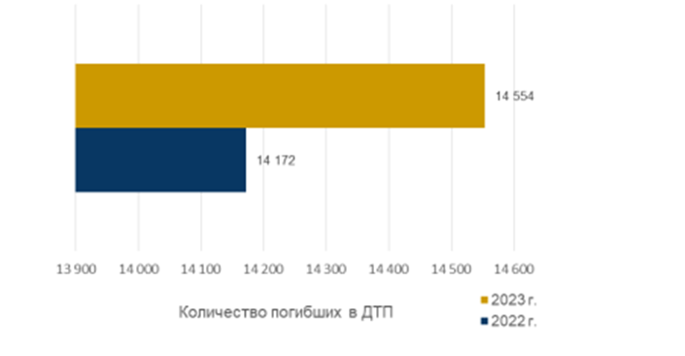
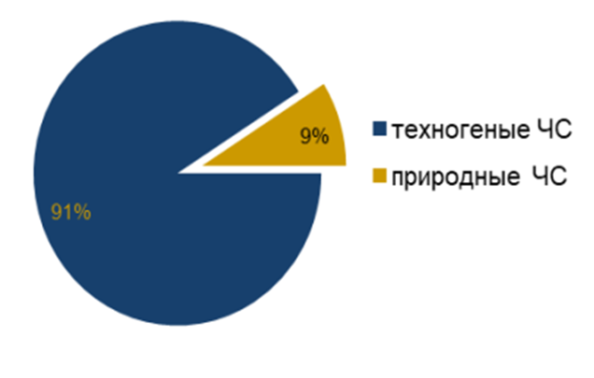
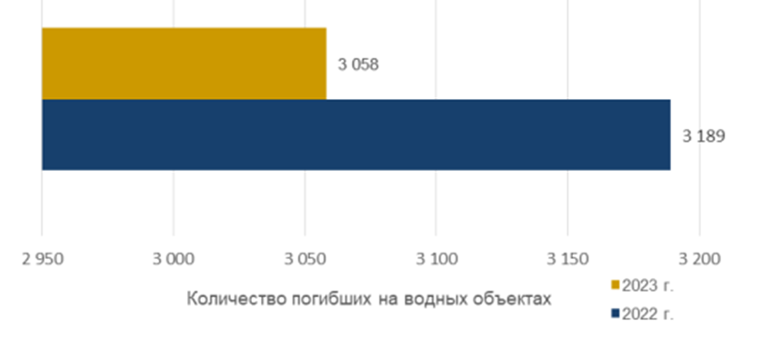
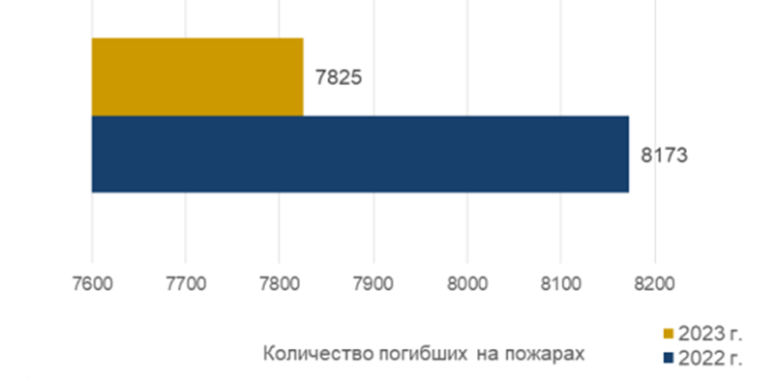
Количество погибших в РФ 2023г
Погибло на ЧС- 310ч

Slide 5
Безопасность на дорогах
По данным Всемирной организации здравоохранения, ежегодно в них погибают более 1,35 млн. и получают травмы около 30 млн. человек.
В Германии за 20 лет число погибших в ДТП снизилось в пять-шесть раз. Прежде всего, там поставили «лежачих полицейских» во всех местах, где дорогу могут переходить дети.
Европейские правила жестоко наказывают за не пристёгнутый ремень водителя и пассажира, за курение и разговор по телефону за рулем, задерживающимся на левой или средней полосе автобана, только для обгона

Slide 6
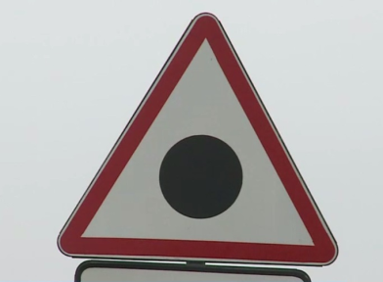
Чёрная метка
На дорогах с повышенным риском аварий устанавливают новые предупреждающие указатели. Дорожный знак треугольной формы с чёрным кругом посередине. Водители уже успели окрестить этот указатель «чёрной меткой».
Знак с чёрным кругом устанавливается на участках дорог с повышенной аварийной опасностью. «Чёрной меткой» обозначается участок трассы протяжённостью в километр, на котором в течение последних пяти лет произошло не менее пяти серьёзных автомобильных аварий, приведших к человеческим жертвам.

Slide 7
Гибель в горах
• принятие нормативных актов, регламентирующих отношения между всеми участниками. С одной стороны – это участники и организаторы массового туризма, альпинизма, экстремальных видов спорта, с другой - нацпарки, администрации различных муниципальных образований, МВД, сотовые операторы, Минздрав, страховые компании, ФАР России и т.д.;
• разработка и реализация различных документов по обеспечению безопасности и меры ответственности при их нарушении;
• совершенствование нормативно-правовой базы в вопросах социальной защиты и материального обеспечения сотрудников поисково-спасательных формирований;
• систематическое сезонное проведение сборов спасформирований под эгидой МЧС России, РОССОЮЗСПАССА, Федерации альпинизма России и других заинтересованных сторон.

Slide 8
Приказ МЧС России от 29 марта 2023 г. № 270
"Об утверждении Порядка информирования территориальных органов МЧС России о маршрутах передвижения, проходящих по труднодоступной местности, водным, горным, спелеологическим и другим объектам, связанных с повышенным риском для жизни, причинением вреда здоровью туристов (экскурсантов) и их имуществу, и Порядка хранения, использования и снятия с учета территориальными органами МЧС России информации о маршрутах передвижения, проходящих по труднодоступной местности, водным, горным, спелеологическим и другим объектам, связанных с повышенным риском для жизни, причинением вреда здоровью туристов (экскурсантов) и их имуществу"

Slide 9
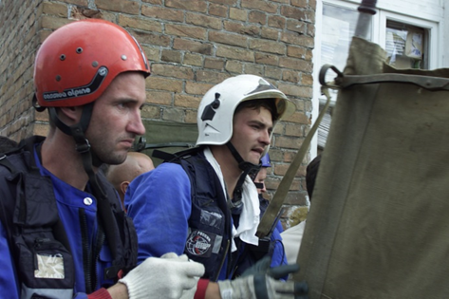
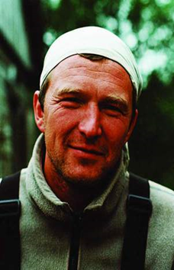
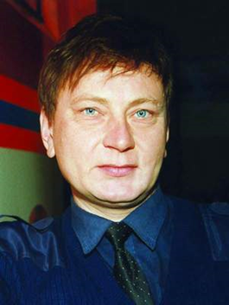
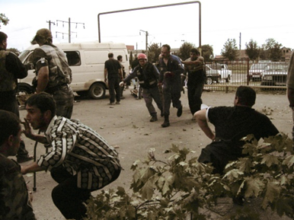
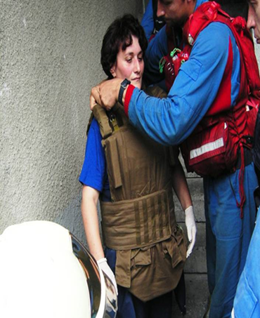
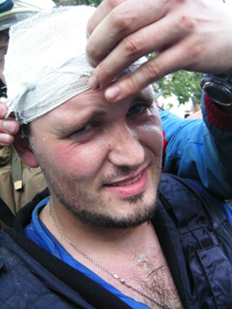
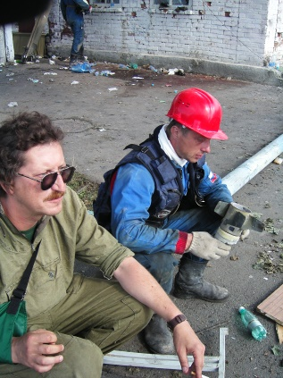
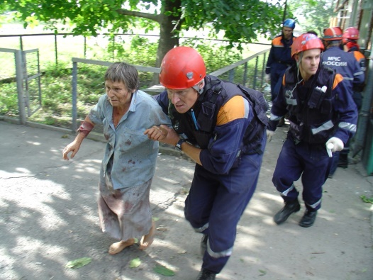
Спасатели в военных конфликтах и террористических актах

Slide 10
Защищенность

Slide 11
Заболевания спасателей
Производственно обусловленным заболеваниям спасателей относят заболевания органов дыхания, эндокринной, нервной и костно-мышечной системы , патология желудочно-кишечного тракта: доминирует хронический гастрит, язвенная болезнь , а в группе с большей интенсивностью труда высокий уровень заболеваний сердечно-сосудистой системы. Риск сердечного приступа у спасателей и пожарных в 100 раз выше, чем у людей других специальностей. Опасность сердечного приступа возрастает во время и после тушения тяжелого пожара и ликвидации последствий ЧС.

Slide 12
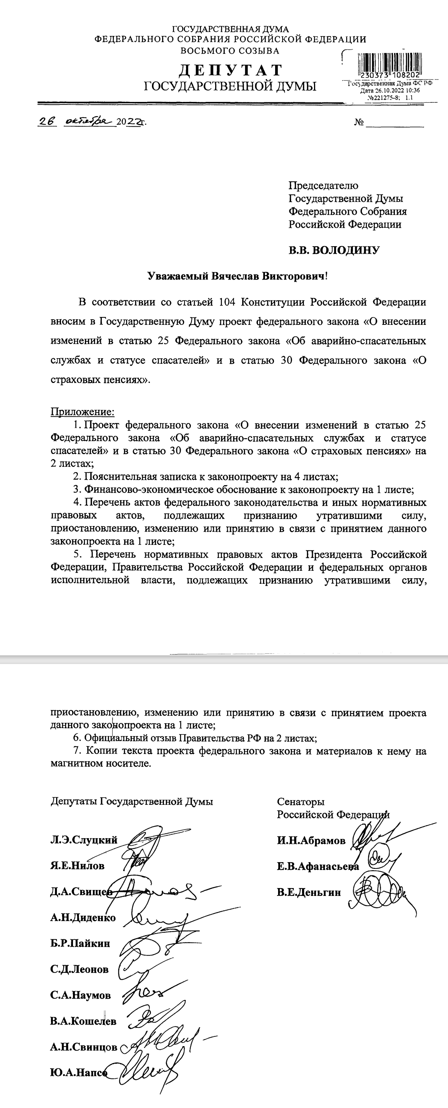
О социальных пенсиях

